Slide 1
PROYECTO DE LEY N°4255/2022-CR
“LEY DE DESMEMBRACIÓN Y TRANSFERENCIA DE PREDIOS DE LA AUTORIDAD AUTONOMA DE MAJES — AUTODEMA A LAS MUNICIPALIDADES DISTRITALES DEL DEPARTAMENTO DE AREQUIPA”
AUTOR: EDWIN MARTINEZ TALAVERA

Slide 2
I. OBJETO DE LA LEY. –
La presente Ley tiene por objeto la desmembración y transferencia interestatal de predios entre la Autoridad Autónoma de Majes (AUTODEMA) con la Municipalidad Distrital de Huancarqui y Uraca corire de la provincia de Castilla, Municipalidad distrital Lluta provincia de Caylloma, Municipalidad distrital San Juan de Siguas, Santa Isabel de Siguas y Quilca de la provincia de Arequipa del departamento de Arequipa, a título gratuito de los terrenos que no son útiles o afectados para el proyecto majes siguas I y la superposición con territorios de administración política de los Gobiernos Locales.

Slide 3
2. DE LA AUTORIZACIÓN PARA LA TRANSFERENCIA. –
Autorícese a la Autoridad Autónoma de Majes — AUTODEMA, la desmembración y la transferencia a favor de la Municipalidad Distrital de Huancarqui y Uraca Corire de la provincia de Castilla; Municipalidad distrital de Lluta provincia de Caylloma; Municipalidad distrital San Juan de Siguas, Santa Isabel de Siguas y Quilca de la provincia de Arequipa del departamento de Arequipa, una vez finalice o presente informe final la comisión técnica, de los predios identificados para la transferencia en el término de treinta (30) días, y proceder a la inscripción en la Ficha Registral N° 22010 (ahora 04002051) de los Registros públicos de Arequipa.

Slide 4
3. CONFORMACIÓN DE COMISIÓN TÉCNICA
Confórmese la Comisión Técnica multisectorial para la implementación de la transferencia que estará conformado por los siguientes integrantes, Gobernador Regional o su representante, Gerente ejecutivo o su representante de AUTODEMA, Alcalde de las Municipalidades distritales de Huancarqui, Uraca corire, Lluta, San Juan de Siguas, Santa Isabel de Siguas y Quilca o sus representantes acreditados, Frente de defensa y desarrollo de los distritos comprendidos.

Slide 5
3.1. CONFORMACIÓN DE COMISIÓN TÉCNICA. –
La Comisión Técnica, determinará e identificará el rea útil o apto para el desmembramiento y transferencia gratuita a favor de las Municipalidades distritales. La Comisión tendrá un plazo de sesenta (60) días calendarios máximos para presentar los resultados e informe final para la implementación de la desmembración y transferencia de los predios.

Slide 6
4. FUNDAMENTACIÓN DE LA PROPUESTA. -
La iniciativa legislativa pretende la desmembración y transferencia de predios no aptos para el proyecto majes siguas, a favor de la Municipalidad Distrital de Huancarqui de la provincia de Castilla Departamento de Arequipa, comprendidos en los predios adjudicados a la Autoridad Autónoma de Majes, por Resolución Suprema N° 183-80-AA-DGRA/AR habiéndose inscrito ante los Registros Públicos, en la Ficha N° 22010 de Propiedad Inmueble de los Registros Públicos de Arequipa.

Slide 7
5. EFECTOS DE LA NORMA SOBRE LA LEGISLACIÓN NACIONAL. -
La propuesta legislativa no modifica, contraviene la Constitución Política del Perú, o deroga norma alguna del actual ordenamiento jurídico; por el contrario, lo complementa para dar solución a la demanda de la población.

Slide 8
6. ANÁLISIS COSTO – BENEFICIO.-
La iniciativa legislativa no genera costos al Estado, ni perjudica o afecta el presupuesto del sector público ni al erario nacional en la desmembración y transferencia o retorno de los terrenos a la competencia de las Municipalidades Distritales del departamento de Arequipa.

Slide 9
6. ANÁLISIS COSTO – BENEFICIO.-
Los beneficiarios directos serán los pobladores de los distritos señalados en la Ley, los Gobiernos Locales y AUTODEMA, con el cual dará por concluida las peticiones de desmembración y beneficiando a los ciudadanos que podrán acceder el derecho a la propiedad, el cual se cuantificara en mejoramiento de producción de productos agrícolas y ganaderos. Los gobiernos locales invertirán y destinarán presupuesto para la ejecución d proyectos de inversión en sus distintas áreas y entre otros beneficios de forma directa e indirecta.

Slide 10
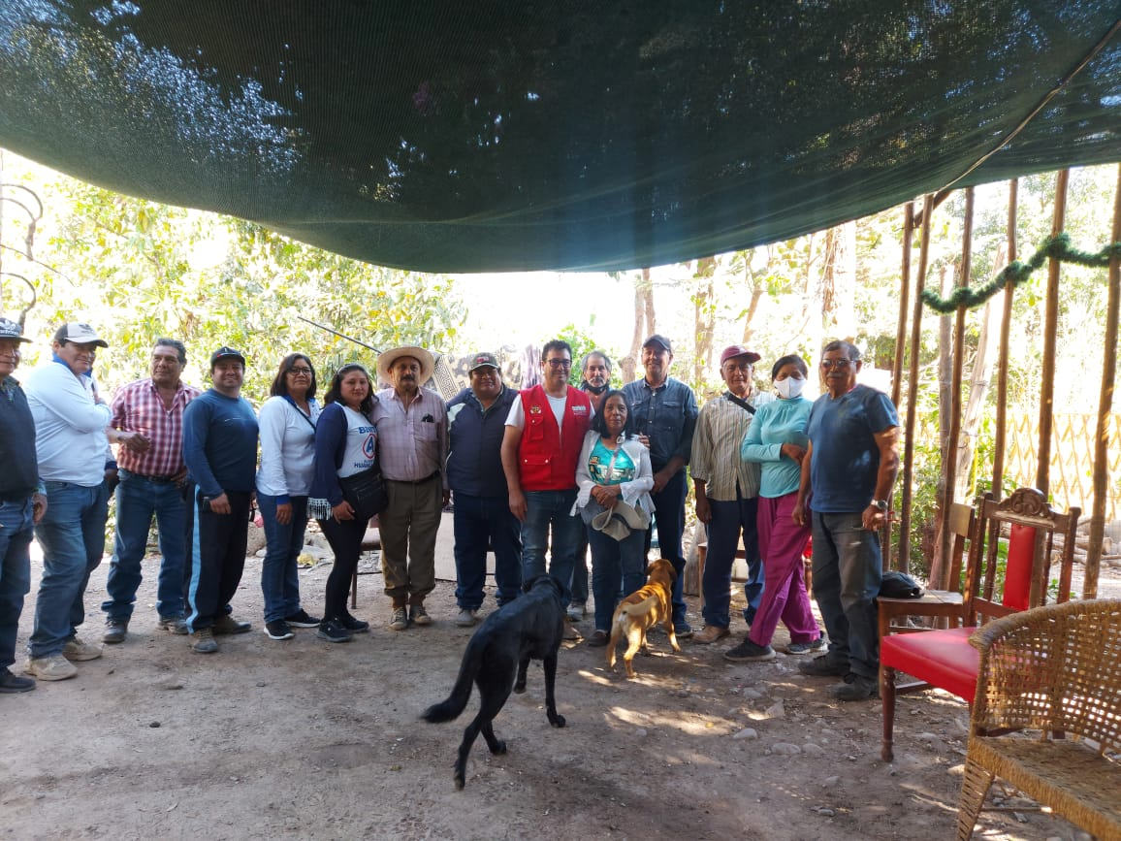
ANEXOS:

Slide 11
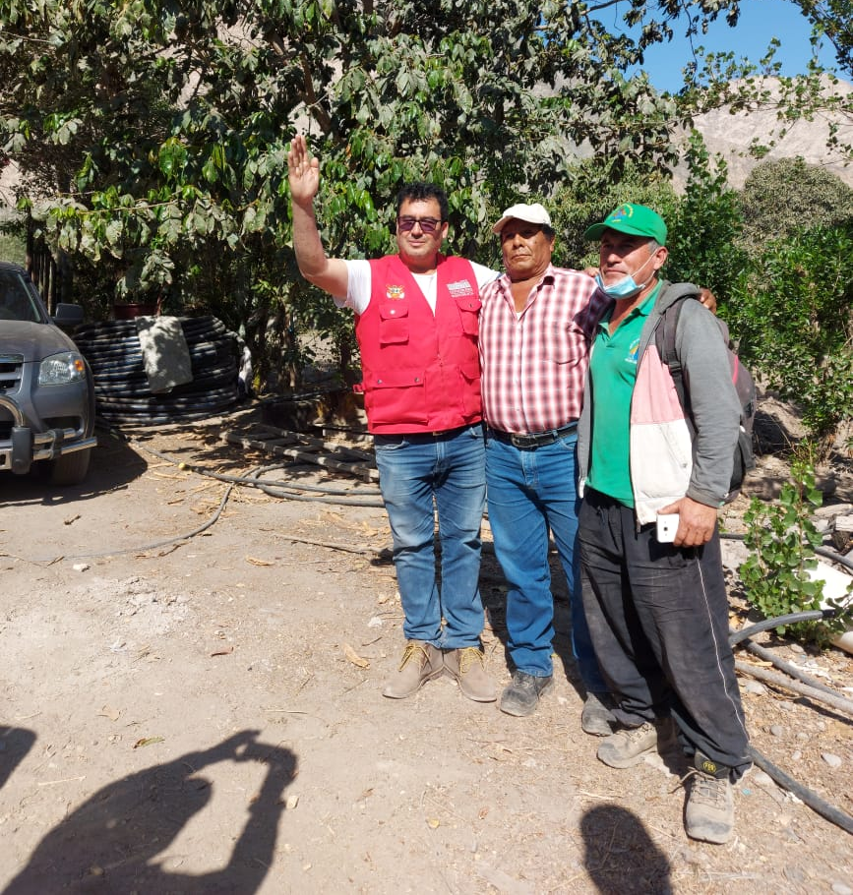
¡MUCHAS GRACIAS!

